Slide 1

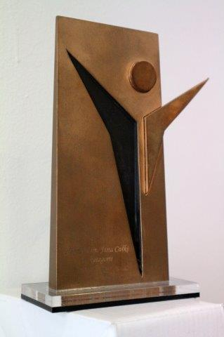
KATEGORIA LIDER SPOŁECZNY ROKU 13 ZGŁOSZEŃ z zadań realizowanych w 2019 roku 1. Włodzimierz Ożga – Polski Związek Niewidomych, 2. Oleksandr Kovalenko – Artysta plastyk, 3. Agnieszka Bąkowska – organizacje działające na rzecz dzieci i osób starszych, 4. Jan Gruszka – Uniwersytet III Wieku, Zespół muzyczny „Va Banc”, 5. Halina Łubniewska – Uniwersytet III Wieku, 6. Czesław Smyk – Towarzystwo Walki z Kalectwem, 7. Danuta Sokołowska – Harcmistrzyni, działania w ramach Caritas, Stowarzyszenie „Opole Na Tak”, 8. Danuta Pilipczuk – Polski Czerwony Krzyż, OSP w Opolu Grudzicach, 9. Artur Góralczyk – Stowarzyszenie Bieg Opolski, 10. Marek Rzepiela – Fundacja Blues Opole, 11. Łukasz Wielichowski – „800 książek na 800 lecie”, organizacje sportowe, 12. Teresa Jednoróg – Fundacja Dom Rodzinnej Rehabilitacji Dzieci z Porażeniem Mózgowym w Opolu, 13. Kazimierz Jednoróg – Fundacja Dom Rodzinnej Rehabilitacji Dzieci z Porażeniem Mózgowym w Opolu.
SPOTKANIE KAPITUŁY OCENIAJĄCEJ ZGŁOSZENIA
DO NAGRODY IM. JANA CAŁKI

Slide 2
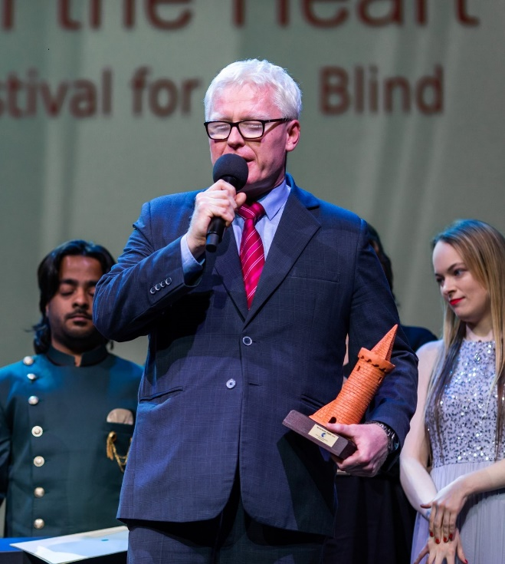
- stale wspiera działania w obszarze rehabilitacji podstawowej, społecznej i zawodowej osób z dysfunkcją wzroku, od 2016 jest Wiceprezesem Zarządu Głównego PZN, - aktywnie uczestniczy w konsultacjach szkoleniach oraz innych spotkaniach organizowanych w Opolu na rzecz środowiska osób niepełnosprawnych, z dysfunkcją wzroku, - jest zaangażowany w organizację imprez ”Politechnika Opolska osobom z niepełnosprawnościami” oraz I Ogólnopolskiego Przeglądu Piosenki Osób Niewidomych, - na co dzień dzieli się swoja wiedzą ze słuchaczami studiów podyplomowych w zakresie tyflopedagogiki, czyli pedagogiki specjalnej, zajmującej się wychowaniem, edukacją, terapią i rehabilitacją osób niewidomych i słabo widzących.
1
Włodzimierz Ożga – Polski Związek Niewidomych

Slide 3
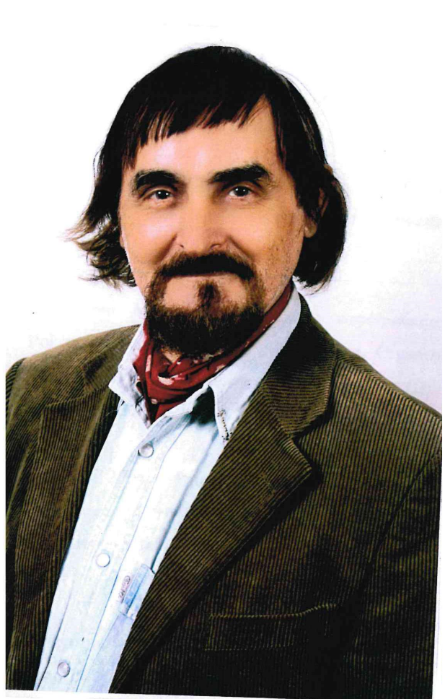
- artysta plastyk, absolwent Lwowskiej Akademii Sztuk Pięknych, mieszka w Polsce od 2001 roku, - propaguje piękno Opola i województwa na licznych wystawach (ok. 30) i plenerach malarskich w Opolu, - w swoich pracach dokumentuje wydarzenia związane z Opolem i województwem, - jest promotorem malarstwa, organizuje wystawy swojego dorobku artystycznego w miastach i gminach województwa opolskiego, - prowadzi działalność edukacyjną, jest propagatorem kultury ukraińskiej na terenie województwa opolskiego.
2
Oleksandr Kovalenko – Artysta plastyk

Slide 4
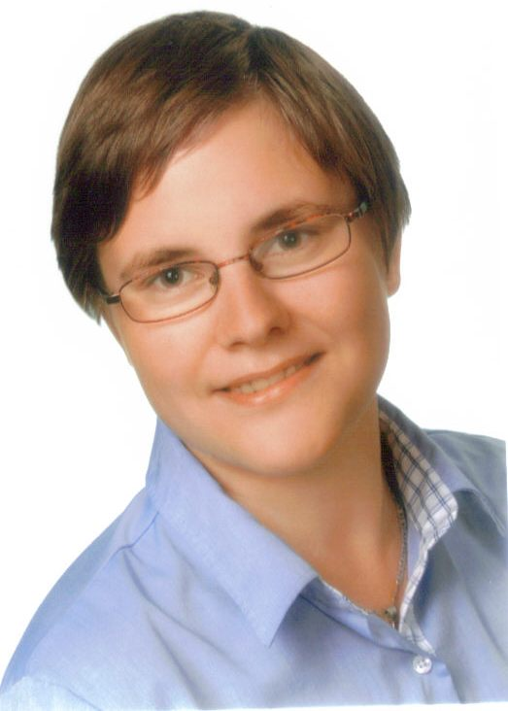
- Pani Agnieszka od 8 lat aktywnie działa na rzecz społeczności lokalnej tj. dzieci, młodzieży i osób starszych. - absolwentka Pracy Socjalnej UO, na kierunku Pedagogika Opiekuńczo-Wychowawcza oraz Pedagogika Resocjalizacyjna z Profilaktyką Społeczną. Obecnie asystent w Instytucie Nauk Pedagogicznych UO, - od 2012 roku wolontariuszka w różnych organizacjach pozarządowych. Otrzymała nominacje na szeryfa Praw Dziecka Unicef za działalność na rzecz poprawy jakości życia dzieci i rozwoju edukacji dotyczącej Praw Dziecka, - współorganizatorka licznych akcji, wydarzeń, warsztatów: „Nie bij mnie-Kochaj mnie”, warsztaty dla seniorów i młodych - czyli o znaczeniu budowania dialogu międzypokoleniowego, - współpracuje z Uniwersytetami Trzeciego Wieku w woj. Opolskim, - jest zaangażowana w prowadzenie licznych zajęć m.in. z Prepedautyki psychologii dla uczniów w III LO w Opolu czy informatyki dla osób 60+ w ramach projektu pt. „ Pracownia Rozwoju Seniorów” - jest prezesem Fundacji Rozwoju Społecznego SPINACZ, aktywnie współpracuje z Miejskim Ośrodkiem Pomocy Rodzinie w Opolu, Centrum Informacyjno-edukacyjnym Senior, jest aktywną wolontariuszką w Fundacji „Dr. Clown”.
3
Agnieszka Bąkowska – organizacje działające na rzecz dzieci i osób starszych

Slide 5
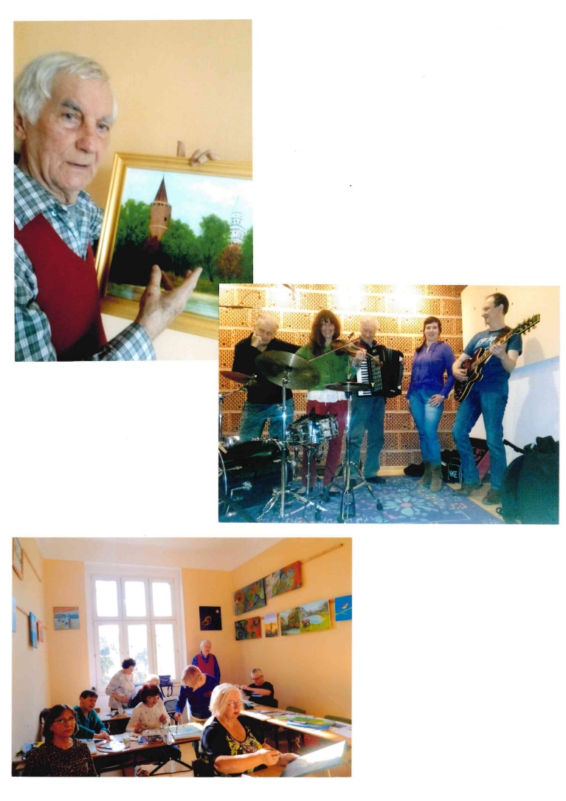
- założył i prowadzi sekcję malarską oraz zespół wokalno-muzyczny „Va Banc” przy Uniwersytecie III Wieku w Opolu. - organizuje plenery i wystawy m.in. w UM Opola w Ratuszu, w Urzędzie Marszałkowskim, w Bibliotece Miejskiej, ATA Namysłów, - integruje społeczność emerytów, zabiega o ich aktywne i przyjemne spędzanie wolnego czasu. Wspiera też osoby z problemami i dysfunkcjami.
4
Jan Gruszka – Uniwersytet III Wieku, Zespół muzyczny „Va Banc”

Slide 6
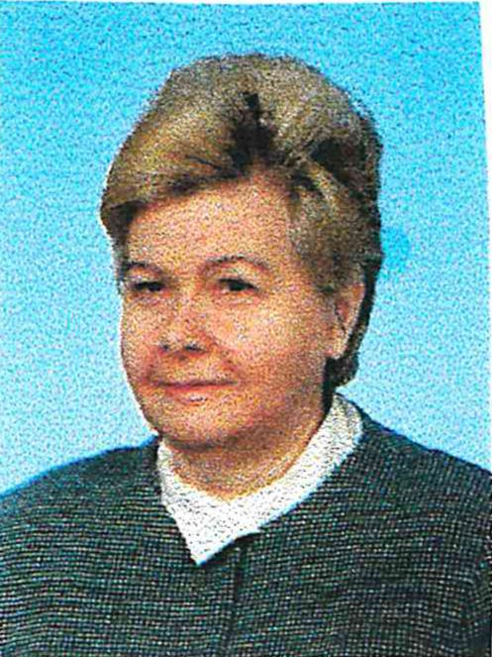
- od 34 lat jest prezesem Uniwersytetu Trzeciego Wieku w Opolu, - angażuje się w rozwój stowarzyszenia wprowadzając nowe formy aktywności, otwierając się na współpracę z innymi podmiotami, m.in. ze szkołą muzyczną - wspólnie z jej uczniami organizuje wydarzenia kulturalne, które niejednokrotnie służą mieszkańcom Opola, - współpracuje z Galerią Sztuki Współczesnej w Opolu, gdzie realizowany jest wspólny program upowszechniania i popularyzacji sztuki współczesnej, - dba o międzypokoleniowość realizując ciekawe programy, także ze szkołami podstawowymi gdzie były realizowane projekty gotowania międzypokoleniowego, czy też śniadania wielkanocne realizowane w centrum miasta. - dzięki jej pasji i zaangażowaniu wielu mieszkańców Opola może aktywnie działać na Uniwersytecie Trzeciego Wieku.
5
Halina Łubniewska – Uniwersytet III Wieku

Slide 7
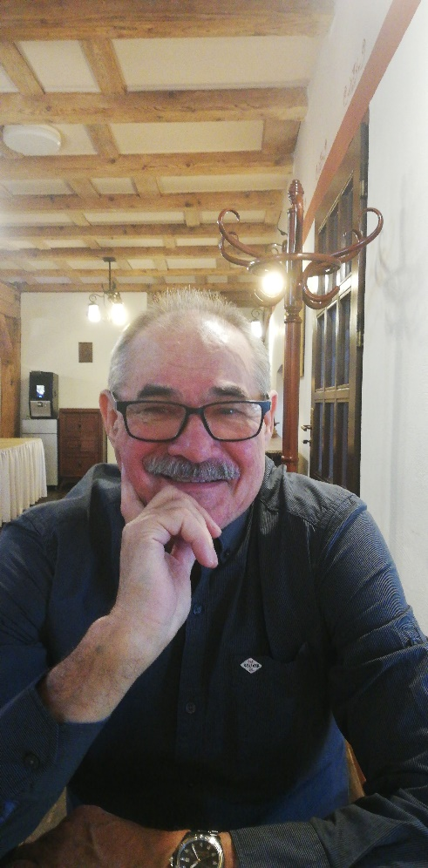
- pracuje społecznie w Wojewódzkim Towarzystwie Walki z Kalectwem w Opolu, - bardzo zaangażowany w działalność społeczną, wspiera projekty na rzecz osób wykluczonych społecznie, osób niepełnosprawnych i seniorów, - jest pomysłodawcą i głównym realizatorem Dni Niepełnosprawnych w Opolu oraz Jarmarku Niezwykłości, - wzbogaca ofertę dla niepełnosprawnych i seniorów poprzez organizowanie licznych przedsięwzięć kulturalnych, - od 20 lat organizuje turnusy rehabilitacyjne, wycieczki, współpracuje z Opolskim Bankiem Żywności.
6
Czesław Smyk – Towarzystwo Walki z Kalectwem

Slide 8
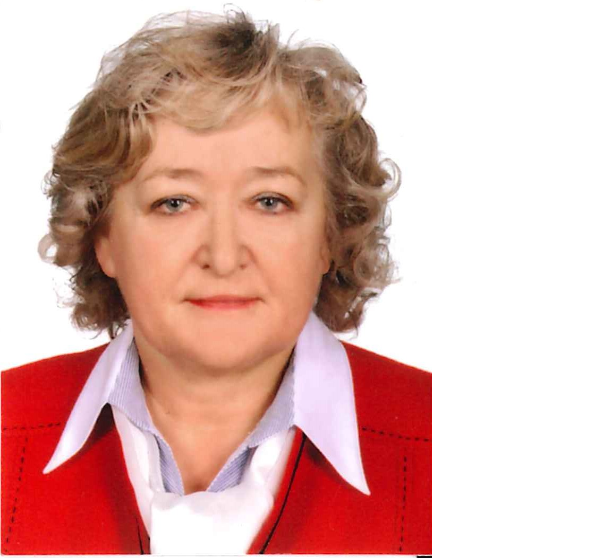
- na co dzień pracuje społecznie w Wojewódzkim Towarzystwie Walki z Kalectwem w Opolu, - jest osobą bardzo zaangażowaną w działalność społeczną, wspiera projekty na rzecz osób wykluczonych społecznie, osób niepełnosprawnych i seniorów, - jest pomysłodawcą i głównym realizatorem Dni Niepełnosprawnych w Opolu oraz Jarmarku Niezwykłości, - wzbogaca ofertę dla niepełnosprawnych i seniorów poprzez organizowanie licznych przedsięwzięć kulturalnych, - od 20 lat organizuje turnusy rehabilitacyjne, wycieczki, współpracuje z Opolskim Bankiem Żywności.
7
Danuta Sokołowska – Harcmistrzyni, działania w ramach Caritas, Stowarzyszenie „Opole Na Tak”

Slide 9
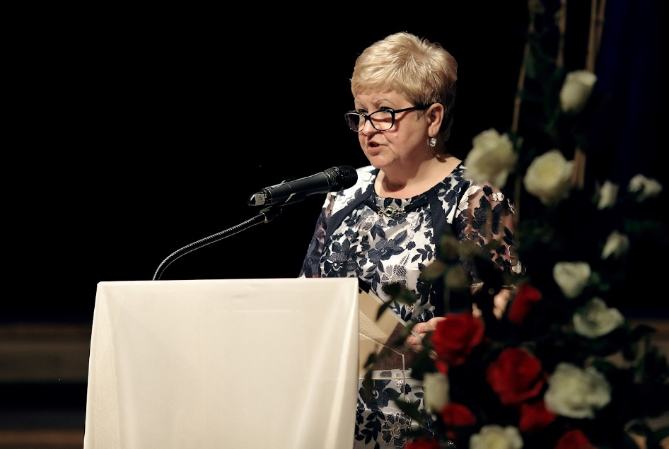
- od 1986 roku jest członkiem Polskiego Czerwonego Krzyża i od tamtej pory działa na rzecz mieszkańców miasta Opola, - od 1994 jest instruktorem pierwszej pomocy, - prowadzi kursy, szkolenia oraz organizuje mistrzostwa pierwszej pomocy dla mieszkańców miasta Opola, - prowadzi kursy dla opiekujących się osobami niepełnosprawnymi leżącymi, - od wielu lat jest organizatorem zbiorek publicznych na rzecz najuboższych mieszkańców naszego miasta. - jest inicjatorem wielu akcji promujących honorowe krwiodawstwo oraz corocznej akcji przekazywania 3 kołowych wózków dla osób niepełnosprawnych wskazanych przez MOPR. - od wielu lat jest członkiem OSP w Grudzicach. - jest inicjatorem wielu wydarzeń w dzielnicach Gosławice i Malinka. - jest współorganizatorem wydarzeń miejskich: Śniadanie Wielkanocne, Światowy Dzień Inwalidy, Dni Niepełnosprawnych, Dni seniora.
8
Danuta Pilipczuk – Polski Czerwony Krzyż, OSP w Opolu Grudzicach

Slide 10
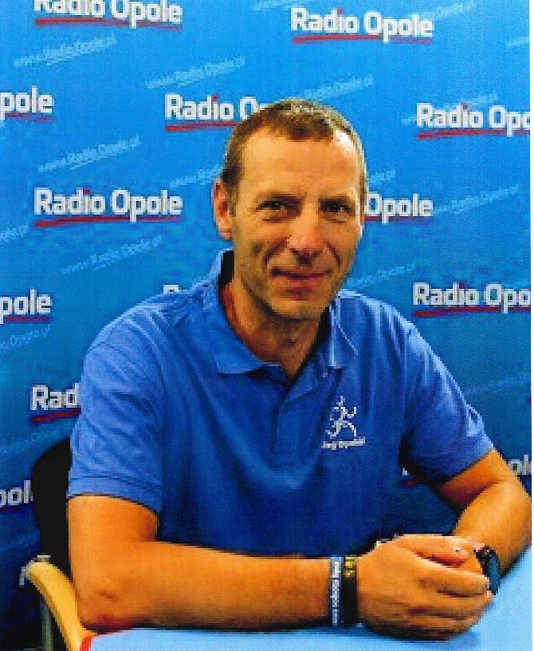
- jest prezesem Stowarzyszenia Bieg Opolski, założonego w celu cyklicznej organizacji imprezy sportowo-rekreacyjnej, - angażuje wszystkie pokolenia opolan, zarażając swoim optymizmem, energią i kreatywnością w działaniu na rzecz integracji środowisk sportowych, - propaguje aktywne spędzanie czasu przez całe rodziny. - swoją pasję biegania realizuje także jako organizator Wzgórzowej „13”, dla miłośników sportów ekstremalnych. - działa społecznie jako: Przewodnik Osoby Niewidzącej, członek Opolskiej Grupy Poszukiwawczo-Ratowniczej, członek Załogi Górskiej. - tylko w roku 2019 w imprezach sportowo-rekreacyjnych organizowanych przez Artura Góralczyka wzięło czynny udział ponad 2 tys. Mieszkańców, chętnych do osobistego rozwoju fizycznego i spędzania wolnego czasu wraz z całymi rodzinami.
9
Artur Góralczyk – Stowarzyszenie Bieg Opolski

Slide 11
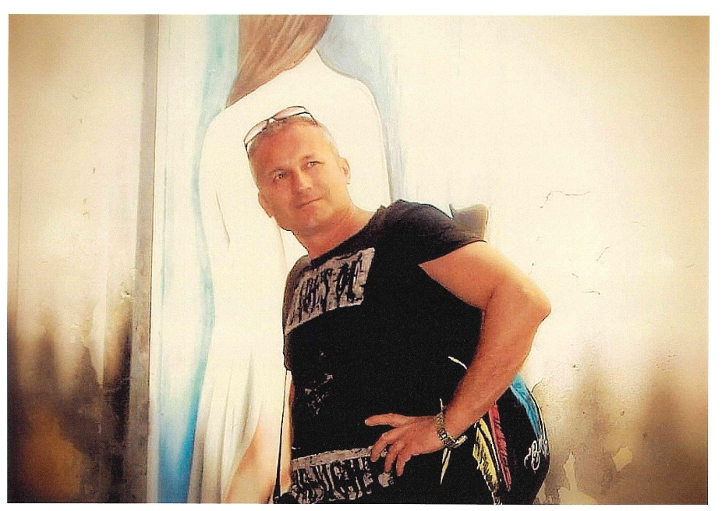
- od 4 lat prezes Fundacji BluesOpole. - inicjator ponad 100 koncertów otwartych dla wszystkich mieszkańców Opola oraz 30 edycji Opolskiego Jam Session. - prawdziwy przyjaciel muzyki i ludzi, integrujący pokolenia, opolskie środowisko muzyczne oraz osoby zaangażowane w propagowanie twórczości na wysokim poziomie artystycznym. - jednoczy wokół siebie twórców muzyki, jej mieszkańców i melomanów z terenu całego Opola, - dzięki umiejętności współpracy i dialogu, angażuje we wsparcie fundacji opolskie środowiska biznesowe, naukowe i medialne.
10
Marek Rzepiela – Fundacja Blues Opole

Slide 12
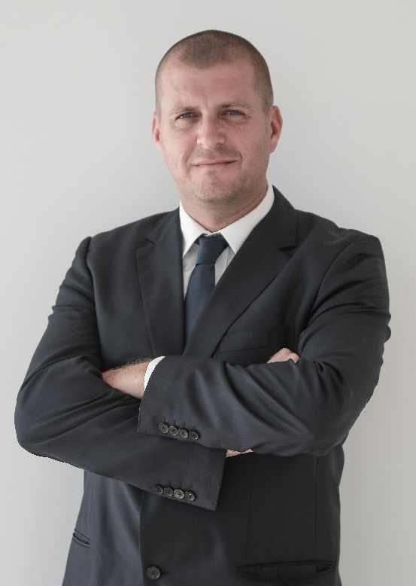
- angażuje się na wielu płaszczyznach na rzecz Miasta Opola i jego mieszkańców. Dzięki jego zaangażowaniu w ramach obchodów 800-lecia Miasta Opola odbyła się akcja „800 książek na 800-lecie”, w ramach której udało się zebrać ponad 1000 książek, które następnie trafiły do Polaków na Litwie. - jest wielkim przyjacielem sportu i promuje aktywność fizyczną na wiele sposobów. Wśród nich należy wspomnieć o wsparciu corocznego biegu ”Tropem Wilczym” w Opolu oraz organizacji imprez takich jak „Bieg Morsa”, - największym osiągnieciem Pana Łukasza w tym zakresie jest powołanie do życia i współprowadzenie Klubu Biegowego „Odra Opole”, - Pan Łukasz z łatwością zaraża swoimi pomysłami, entuzjazmem i zaangażowaniem inne osoby, przez co angażuje w swoje działania, co raz szersze rzesze nowych osób, będąc dla nich wzorem i przykładem.
11
Łukasz Wielichowski – „800 książek na 800 lecie”, organizacje sportowe

Slide 13
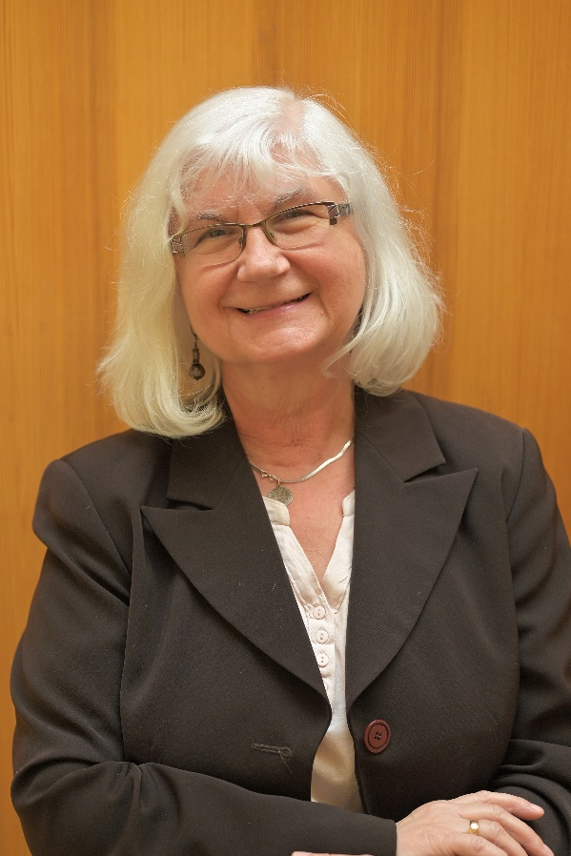
- pracuje na rzecz osób niepełnosprawnych od 1989 roku, w 1991 roku Państwo Jednoróg utworzyli Fundację- Dom Rodzinnej Rehabilitacji Dzieci z Porażeniem Mózgowym w Opolu, której misją jest pomoc osobom niepełnosprawnym i ich rodzinom w diagnozowaniu, leczeniu i wszechstronnej rehabilitacji. - dzięki swojej determinacji w pracy i podążaniu za potrzebami osób niepełnosprawnych i ich rodzin powstało wielkie dzieło - społeczność- dom-miejsce rehabilitacji dla blisko 1500 rodzin z Opolszczyzny, w tym 860 rodzin z miasta Opola, - jest osobą o ogromnej wrażliwości, dobroci i otwartości na innych, w swojej działalności, kieruje się myślą J. Korczaka „jestem nie po to, by mnie kochano i podziwiano, ale po to bym działał i kochał”, - jest osobą niezwykle skromną o wysokim poziomie empatii i szacunku dla drugiego człowieka. Chętnie dzieli się swoim doświadczeniem ze wszystkimi środowiskami, które chcą działać na rzecz niepełnosprawnych. - otwartości i uważności na drugiego człowieka uczy pracowników i podopiecznych Fundacji.
12
Teresa Jednoróg – Fundacja Dom Rodzinnej Rehabilitacji Dzieci z Porażeniem Mózgowym w Opolu

Slide 14
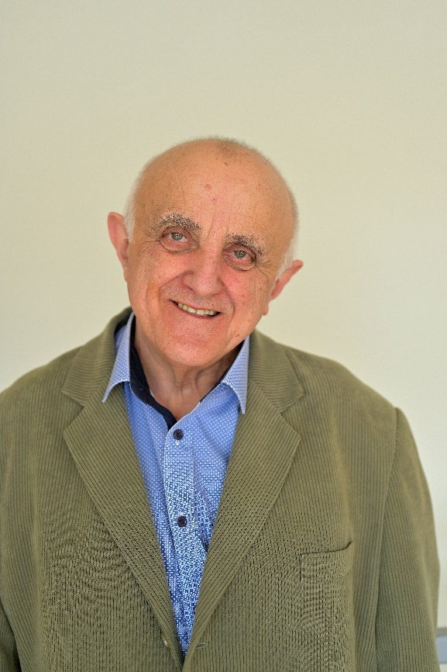
- pracuje na rzecz osób niepełnosprawnych od 1989 roku, w 1991 roku Państwo Jednoróg utworzyli Fundację - Dom Rodzinnej Rehabilitacji Dzieci z Porażeniem Mózgowym w Opolu, której misja jest pomoc osobom niepełnosprawnym i ich rodzinom w diagnozowaniu, leczeniu i wszechstronnej rehabilitacji. - dzięki swojej determinacji w pracy i podążaniu za potrzebami osób niepełnosprawnych i ich rodzin powstało wielkie dzieło - społeczność- dom-miejsce rehabilitacji dla blisko 1500 rodzin z Opolszczyzny, w tym 860 rodzin z miasta Opola, - Pan Kazimierz Jednoróg dla rodzin osób niepełnosprawnych sięga po to, co wydaje się niemożliwe, jest motorem inicjatyw. Jest uważny na ich potrzeby i wdraża w Fundacji nowe działania - poradnictwo socjalne, społeczne i prawne. - pisze i koordynuje projekty wzmacniające funkcjonowanie osób z niepełnosprawnością.
13
Kazimierz Jednoróg – Fundacja Dom Rodzinnej Rehabilitacji Dzieci z Porażeniem Mózgowym w Opolu

